Slide 1

一些因缺思汀的小实验
不同代码实现方式效率上的差异
cjsoft
F**k me on github!
https://github.com/cjsoft

Slide 2

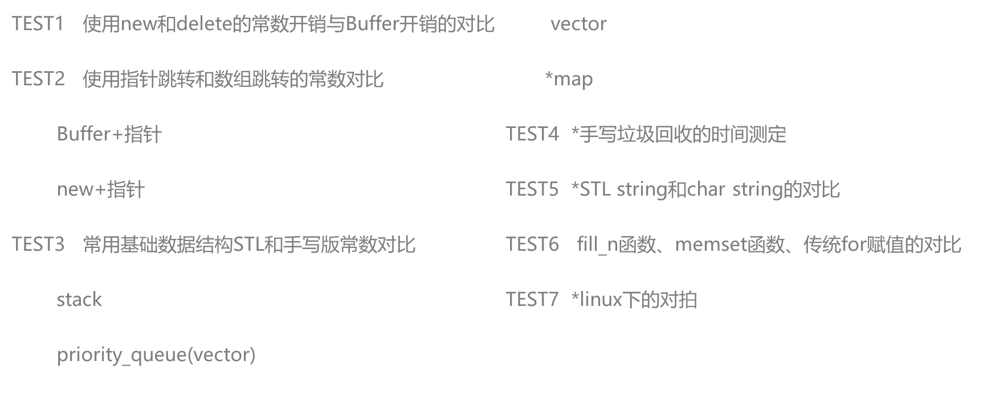
Summary打星号的没时间做辣QAQ

Slide 3
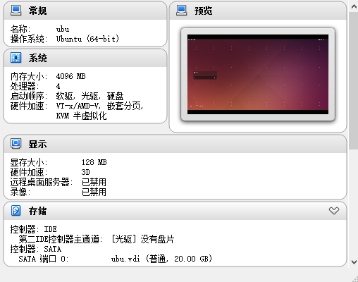
实验环境
宿主机
CPU: i7-6700HQ @2.60GHz
硬盘: SSD

Slide 4
TEST1 使用new和delete的常数开销与Buffer开销的对比
new和delete是c++中申请和释放内存的操作符（废话）
为了让大家对这两个东西的常数有一些具体的认识，我做了个小测试。
测时方法：clock
测试代码及数据生成脚本：https://code.csdn.net/cyh19990309/noip/tree/master/OI-related/speech/tests/test1
读入数据时间不计

Slide 5
TEST1 使用new和delete的常数开销与Buffer开销的对比
操作 | 次数 | 开销/CLOCK
new 一个 int 并初始化 | 10,000,000 | 296400
delete 一个 int | 10,000,000 | 116795
从buffer中申请并初始化一个int | 10,000,000 | 33689
new的时间开销有buffer的将近9倍！、
这非常容易理解，因为buffer的内存是连续的，早早申请好的，时间开销近乎可以忽略。
而new的操作过于碎片化，每次只申请4个字节，却要申请1kw次，时间开销不可忽略。
---分割线---
什么时候用new？
一般在写一些奇奇怪怪用指针乱搞的数据结构的时候会用到new来动态申请内存，但几乎所有情况下都可以改用buffer进行。
那么既然用new时间开销这么大，是不是全用buffer就可以了？
也不是绝对的，因为有new就有delete。new完的内存可以释放，而buffer不可以，一般开buffer都会超过1MB，你不可能在函数内部开buffer，这样就导致了buffer没有用了之后所占用的内存不能释放，在内存较为紧张的时候，这是比较危险的。

Slide 6
TEST1 使用new和delete的常数开销与Buffer开销的对比
操作 | 次数 | 开销/CLOCK
new 一个 int 并初始化 | 10,000,000 | 296400
delete 一个 int | 10,000,000 | 116795
从buffer中申请并初始化一个int | 10,000,000 | 33689
那么怎么搞才是最好呢？、
那当然是改new一个int变为new一个buffer，
这样二者的优点都可以有，缺点都可以没有
buffer用完之后之后delete[]就好了

Slide 7
TEST2 使用指针跳转和数组跳转的常数对比
指针跳转和数组跳转是两种常用的小玩意，一般链前啦，二叉搜索树啦，链表啦，都可能会涉及到选择这两个之中哪一个的问题
为了让大家对这两个东西的常数有一些具体的认识，我做了个小测试。
测时方法：clock
测试代码及数据生成脚本：https://code.csdn.net/cyh19990309/noip/tree/master/OI-related/speech/tests/test2
读入数据时间不计

Slide 8
TEST2 使用指针跳转和数组跳转的常数对比
操作 | 次数 | 开销/CLOCK
buffer+指针跳转 | 10,000,000 | 91606
数组跳转 | 10,000,000 | 92324
用new申请的元素+指针跳转 （new时间不计） | 10,000,000 | 405035
我的数据是绝对随机的，但是只保证没有自环
使用了buffer之后，指针还是要比纯数组要快一丢丢的
因为new申请的元素位置比较散乱，所以4倍多的常数容易理解
由此可见，在相近内存区域间，单纯使用operator[n]进行找位置再跳转的效率与使用指针进行跳转的效率差异不大，我不觉得会因为使用或者不使用指针进行跳转，一道题目的结果会因此有所改变。
他们之间带来的更多差异是代码风格上的，有人觉得用数组比较舒服，有人觉得用指针比较舒服，这都无妨
（或许是因为随机出来的数据太水了？）

Slide 9
TEST3 常用数据结构的手写实现和STL实现的对比
目前我做了stack、priority_queue和vector
map因为时间不够了所以没做，queue和stack类似
为了让大家对这三个东西的常数有一些具体的认识，我做了个小测试。
测时方法：clock
测试代码及数据生成脚本：https://code.csdn.net/cyh19990309/noip/tree/master/OI-related/speech/tests/test3
读入数据时间不计

Slide 10
TEST3 常用数据结构的手写实现和STL实现的对比
操作 | 次数 | 开销/CLOCK | VmRSS/KB | VmPeak/KB
12行手写stack<int> | 10,000,000 | 517068 | 15724 | 43400
std::stack<int> | 10,000,000 | 633878 | 16056 | 26312
我的数据是绝对随机的，但保证push:pop=2:1
从时间上来看，std::stack稍微大一些，大约1.2倍左右。
从内存开销上来看，常驻内存差别不大，但内存峰值有较大差别。
大概是因为std::stack的内存分配是动态的？
这也容易理解为什么std::stack的时间开销会比手写stack大一些。

Slide 11
TEST3 常用数据结构的手写实现和STL实现的对比
操作 | 次数 | 开销/CLOCK
74行手写heap<int> extract | 1,000,000 | 1144778
std::priority_queue<int, vector<int> > pop | 1,000,000 | 1070153
数据是绝对随机的，但保证都是正整数
从时间上来看，std::priority_queue的pop反而更快一些（大约7w多个clocks）
但考虑priq的diy空间不大，而且不能O(n)的初始化或者修改q中的元素
窃以为手写heap不知道比priq要高到哪里去了
当然如果神马强制在线题不能heapify啥的用priq还是很不错的选择哒

Slide 12
TEST3 常用数据结构的手写实现和STL实现的对比
操作 | 次数 | 开销/Sec
vector<int>.push_back(int) | 100,000,007 | 1.439846
vector iterating using iterator | 100,000,007 | 2.136002
vector iterating without reconstructing tail iterator | 100,000,007 | 1.389050
vector Iterating by operator[] | 100,000,007 | 0.688580
array iterating | 100,000,007 | 0.294152
第二行的那个写法是ST里默认的snippet forv，感受一下、、、
恩，如果用vector的话，枚举果断用operator[]，用iterator果然是找死（足足是operator[]的两倍啊喂）
恩，vector.operator[]又是数组枚举的2倍多、
但鉴于vector是懒癌患者的福音，什么时候用，什么情况下用，就是仁者见仁智者见智咯、
恩，反正我以前因为用vector被卡掉过一次

Slide 13

TEST3 常用数据结构的手写实现和STL实现的对比
操作 | 次数 | 开销/CLOCK
好多好多行手写splay map insert/find | 1,000,000 | 很多
std::map<int, int> insert/find | 1,000,000 | 很少
其实是因为我没时间做辣

Slide 14
TEST6 fill_n函数、memset函数、传统for赋值的对比
三种都是用来初始化数据的方法
测时方法：clock
测试代码及数据生成脚本：https://code.csdn.net/cyh19990309/noip/tree/master/OI-related/speech/tests/test6
读入数据时间不计

Slide 15
TEST6 fill_n函数、memset函数、传统for赋值的对比
操作 | 次数 | 开销/CLOCK
fill_n 一个 int 数组为 -1 | 100,000,000 | 238054
memset 一个 int 数组为 0 | 100,000,000 | 34822
for 赋值一个 int 数组为 -1 | 100,000,000 | 254354
可以看出memset的速度最快、一般大家也都是用它。
但是memset的局限性也比较多，不能赋任意初值，如果是自定义struct的批量初始化就gg了。
fill_n比for要快一点点。
但是毕竟fill_n只要一行一句话，for要三行啊
恩，还有一个函数，叫fill，他比for还要慢一点，并不知道为什么

Slide 16
THX!

